Slide 1
Buscar cóctel
Usuario
Jugar juego
Leer trucos y consejos
Dar valoración
Enviar frase
Administrador/Desarrollador
Editar frase
Borrar frase

Slide 2
Aplicación
Coctelpedia
La aplicación del usuario final solamente se conecta a la API Rest, para enviar a una tabla temporal las frases que escriben los usuarios, y para enviar las valoraciones recibidas directamente a una tabla de valoraciones.
Aplicación en React Native con expo, será la que utilice el cliente final
Aplicación
Coctelpedia Manager
Coctelpedia Manager se conecta con la API Rest, para recibir los datos de la tabla de frases temporales, para poder editarlas, o eliminarlas, y las que se acepten se enviarán directamente a la tabla final de las frases del juego.
Aplicación en React Native con expo, usada por el administrador para admitir/rechazar o cambiar las frases enviadas por los usuarios
Base de datos en SQL Server
Base de datos que guarda las frases de los distintos juegos, y también las de las valoraciones recibidas por los usuarios.
En ella se alojarán todos los datos sobre los juegos y las valoraciones recibidas por los usuarios
Api Rest
con JavaScript
Se comunica con las otras tres partes del proyecto: con la Base de datos para recibir y enviarle los datos de las aplicaciones, con Coctelpedia Manager para enviarle las frases temporales y recibir las definitivas, y con Coctelpedia para recibir las frases temporales y valoraciones, así como enviarle las frases definitivas para usarse en los juegos
Api escrita en JavaScript para conectar las dos aplicaciones móviles con la base de datos, para realizar todas las llamadas que sean necesarias a la BD

Slide 3
Pide
id
Usuario
Frase
frase
Envía
juego
Comprueba
Pide
Administrador
Cóctel
id
vegetariano
nombre
vegano
graduación
Tipo cóctel
Precio casa
descripción
Precio bar
elaboración

Slide 4
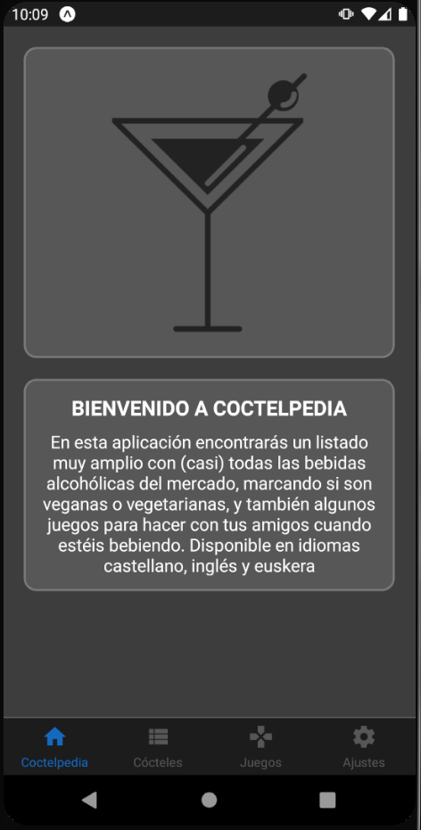
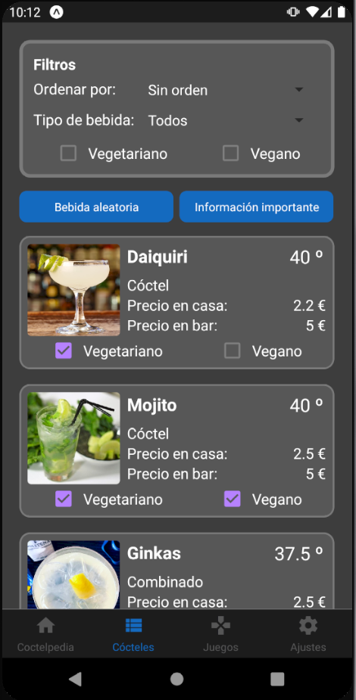
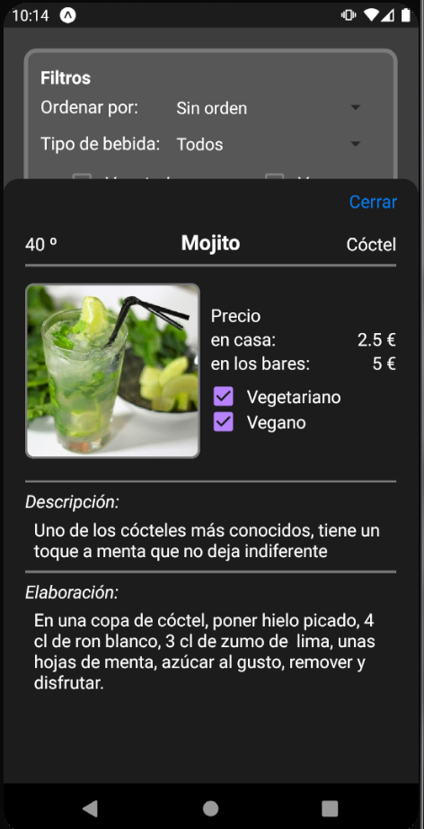
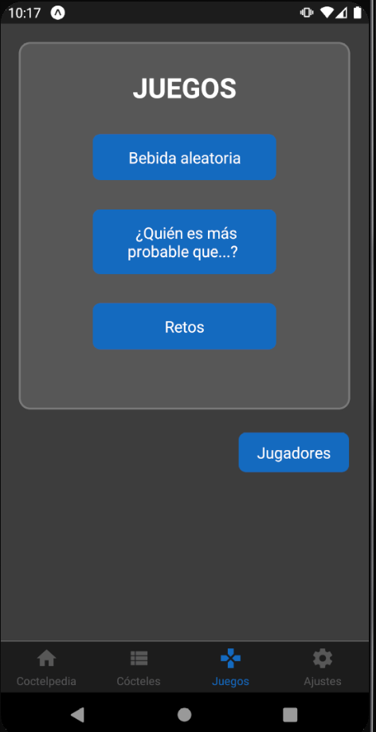
Pantalla principal con una breve presentación de la aplicación.
Listado de cócteles, con filtros en la parte superior, y parte de información en la zona inferior, en cada cóctel.
Información sobre un cóctel. Se muestran todos los datos, tales como descripción, elaboración y distintos precios.
Pantalla de juegos, en la cual se pueden también añadir jugadores y ver una bebida aleatoria (muestra la misma pantalla que la de información sobre cócteles, pero con un cóctel aleatorio)

Slide 5
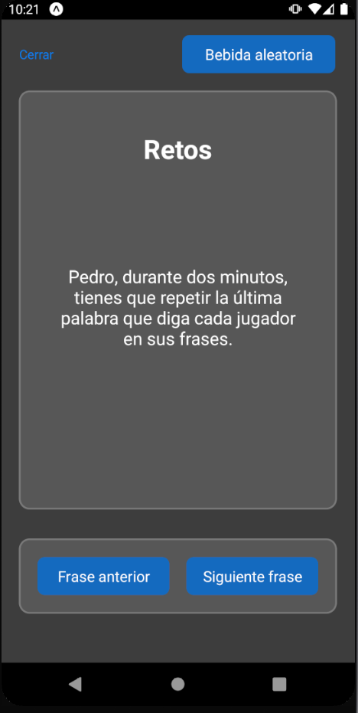
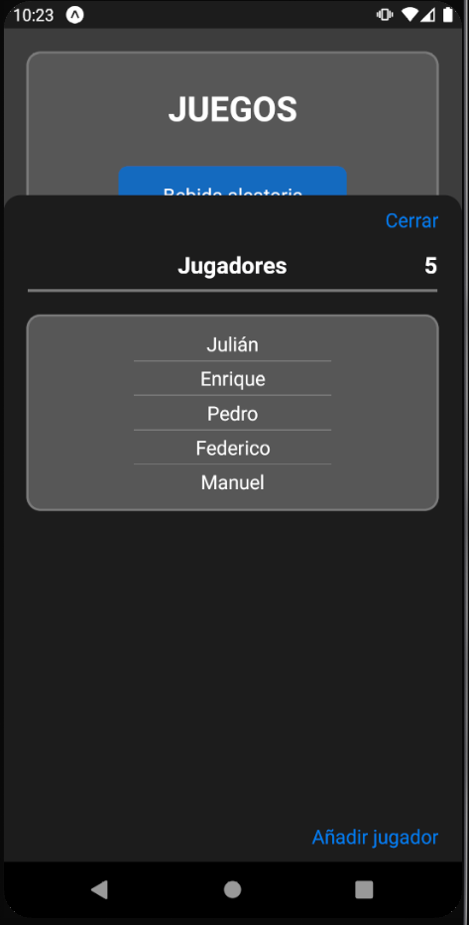
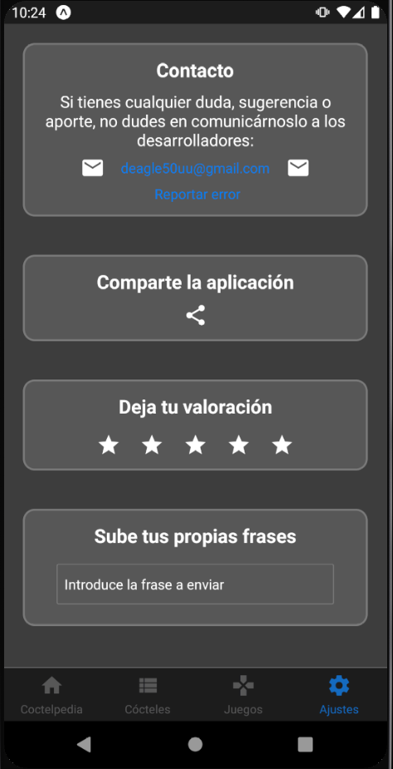
Pantalla de juego: se muestra el reto en cuestión, la opción de ver la frase anterior y de sacar una nueva, así como el botón para mostrar una bebida aleatoria.
Pantalla para añadir, editar/eliminar jugadores (clickando sobre el nombre se accede a editar/eliminar)
Ajustes. Opciones para ponerse en contacto con el desarrollador, para compartir la aplicación, enviar una valoración y subir las frases que se le ocurran al jugador.

Slide 6
Enviar frase
Mostrar listado cócteles y filtrar
Escribir frase
Mostrar todos los cócteles
Aplicar orden distinto
Se envía
Se cambia el orden
Se filtra por tipo de cóctel
Se guarda en BD temporal
Mostrar cócteles del tipo
Se selecciona vegano/vegetariano
Se rechaza
Se acepta o edita
Hay cócteles
No hay cócteles
Mostrar cócteles con filtro
Mostrar mensaje de que no hay cócteles con ese filtro
Se elimina de tabla temporal
Se guarda en tabla definitiva

